Slide 1
Реализация профминимума
в МБОУ «Шереметьевская СОШ» НМР РТ

Slide 2
Стратегические документы
Федеральный Закон Российской Федерации от 29 декабря 2012 г. № 273-ФЗ «Об образовании в Российской Федерации».
Указ Президента Российской Федерации «О национальных целях и стратегических задачах развития Российской Федерации на период до 2024 года» от 7 мая 2018 г. № 204.
Концепция технологического развития на период до 2030 года, утвержденная распоряжением Правительства Российской Федерации от 20 мая 2023 г. № 1315-р.
Федеральные государственные образовательные стандарты.
Федеральный проект «Билет в будущее».
Государственная программа научно-технологического развития Республики Татарстан на 2022–2030 годы.
Государственная программа «Развитие образования и науки Республики Татарстан на 2014-2025 годы», утвержденная Постановлением Кабинета Министров Республики Татарстан от 22 февраля 2014 г. № 110.

Slide 3
Задачи профилизации
Повышение качества образования по отдельным профильным предметам (ОГЭ, ЕГЭ, ФГ).
Связь с потребностями экономики Татарстана.
Раннее погружение в профессию.
Использование новых инфраструктурных возможностей, созданных в рамках НП «Демография», «Образование», «Наука и университеты».
Точечная подготовка кадров для экономики республики.
Единая профориентационная модель.
Реализация идей программно-проектного подхода при формировании показателей успешности профориентационных процедур (мотивирующий мониторинг).

Slide 4
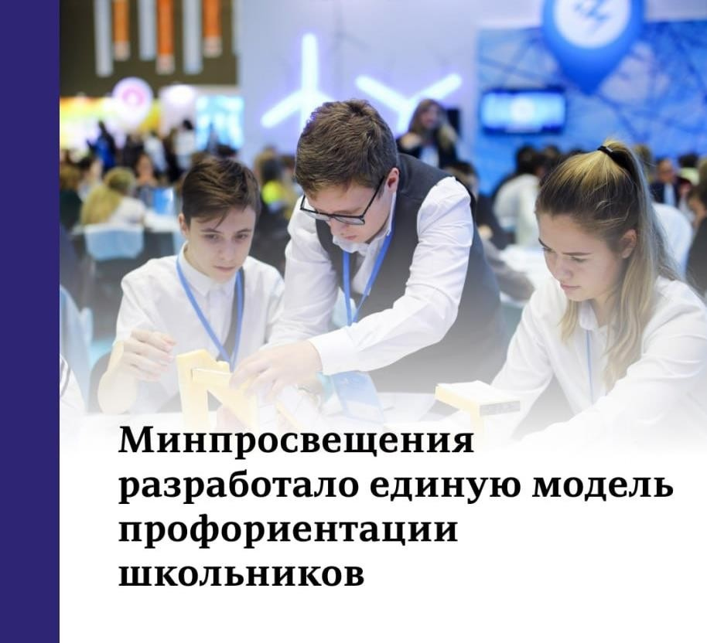
Единая модель профессиональной ориентации школьников
Модель профориентации предполагает введение Профориентационного
минимума
Реализация Профориентационного минимума запланирована
с 1 сентября 2023 года
Профминимум вводится для обучающихся
6-11 классов организаций, реализующих образовательные программы основного общего и среднего общего образования, включая детей с ограниченными возможностями здоровья и инвалидностью

Slide 5
Реализация основного уровня (487)
Профориентационного минимума в МБОУ «Шереметьевская СОШ» НМР РТ
Форматы профориентационной работы
Урочная деятельность
Внеурочная деятельность
Воспитательная работа
Дополнительное образование
Взаимодействие с родителями
Описание профориентационных мероприятий на основном уровне
Образовательная программа для педагогов-навигаторов
Платформа как инфраструктурная основа (https://bvbinfo.ru/)
Функционал Платформы
Ресурсы общедоступного сегмента Платформы
Ресурсы школьного сегмента Платформы
Профориентационные уроки
Профориентационная онлайн-диагностика обучающихся
Серия групповых консультаций по результатам онлайн-диагностики
Мультимедийные выставки
Профессиональные пробы и т.д.

Slide 6
Универсальный набор инструментов для проведения мероприятий по профориентации
Дополнительное образование (посещение занятий с учетом склонностей и образовательных потребностей)
Классы с углубленным узучением предметов,
ориентированные на востребованные профессии на региональном
рынке труда
Профобучение (обучение по программам подготовки по профессиям рабочих и служащих по образцу существовавших учебно- производственных комбинатов)
Урочная деятельность, для которой разработано 100 тыс. часов дополнительных материалов к
учебным предметам (физика, химия, математика,
технология) с целью профессионального
окрашивания уроков
Взаимодействие с родителями или законными представителями (проведение не менее двух собраний с представителями разных профессий)
Внеурочная деятельность (онлайн-диагностика, консультации педагога и психолога,
моделирующие профессиональные пробы в онлайн-формате и др.)
Воспитательная работа (экскурсии на производство, профессиональные пробы, дни открытых дверей в колледжах и вузах, встречи с представителями разных профессий)

Slide 7
Модель реализации профориентационного минимума в МБОУ «Шереметьевская СОШ» НМР РТ
Учебный план | Углубленное изучение предметов «математика», «химия», «биология», «физика»
 | Учебные курсы:«Практическая биология», «Базовые основы органической химии», «Решение расчетных задач по физике», «Програмирование на языке С+»
Внеурочная деятельность | Республиканская олимпиада школьников для 4-8 классов, «Нобелевские надежды КНИТУ» ,Олимпиада по биотехнологическим системам и технологиям, Всероссийский конкурс АгроНТИ, НПК школьников «Наука и молодежь Татарстана – шаг в будущее» в направлении «Село как место развития и территория будущего» Курсы внеурочной деятельности :«Успех», «Первые шаги в науку», «Россия-мои горизонты»
 | Курсы внеурочной деятельности :«Успех», «Первые шаги в науку», «Россия-мои горизонты»
Дополнительное образование | Объединения дополнительного образования: «Агрокласс», «Биосфера», «Юный эколог», «Робототехника»
Профминимум | Проект «Билет в будущее»-: профессиональные пробы, тестирование,…..
 | Сетевое взаимодействие с профильными вузами, колледжами и отраслевыми предприятиями

Slide 8
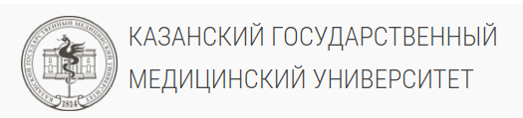


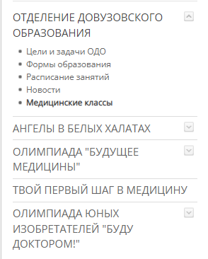

Результаты профильного обучения
Цель:
развитие естественнонаучного предпрофильного и профильного обучения медицинской направленности для формирования у обучающихся мотивации к выбору профессиональной деятельности в медицинской отрасли
оказание помощи обучающимся в профессиональном самоопределении, становлении, социальной и психологической адаптации.
Образовательная организация
Учреждение
высшего образования
Учреждения
здравоохранения
-Отделение довузовской подготовки
-Олимпиада по биотехнологическим системам и технологиям
-Олимпиада «Будущее медицины»
-День открытых дверей
Учебный план + внеурочная деятельность

